Slide 1
Экология и нравственность
Из опыта работы учителя-логопеда Прокопенко С.Г.
2014

Slide 2
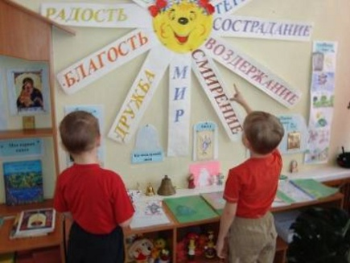
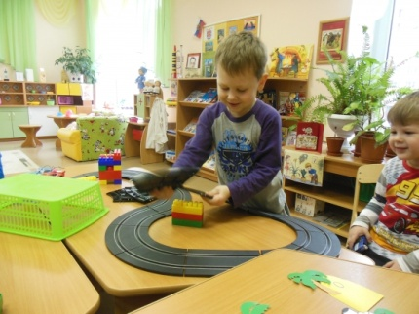
План конспект
Непосредственно образовательная деятельность:
«В лес мы все пойдем и лесных жителей там найдем».
Задачи:
- формировать знания детей о диких животных;
закреплять представление детей об особенностях внешнего вида, повадках, о местах обитания, питания диких животных;
формировать бережное отношение к природе и ее обитателей;
пополнять знания о безопасности общения с дикими животными;
- развивать логическое мышление посредством отгадывания загадок;
- активизироватьсловарный запас детей: пушистая, косолапый, длинноухий, хитрая, рыжая, хищник, зубастый;
- создать благоприятный эмоциональный фон посредством прослушивания музыкальных произведений;
- создавать условия для проявления гендерных предпочтений посредством выбора одного образца из нескольких;
- развивать умение передавать в движение походку и характер животного;
- развивать творческие способности у детей, в создании подделок из пластилина.

Slide 3
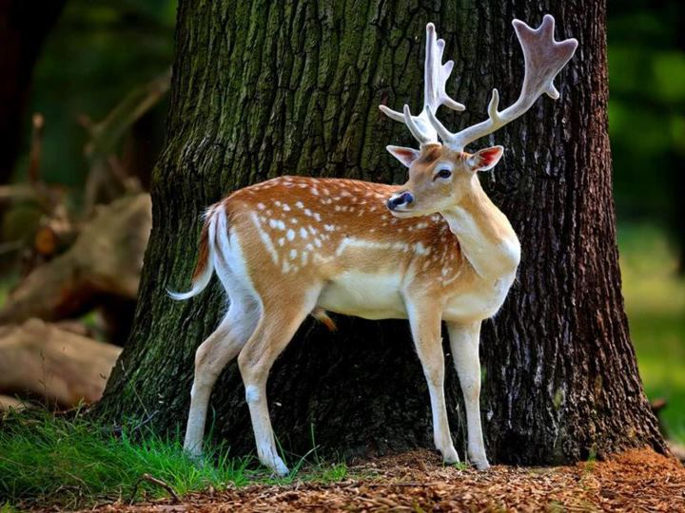
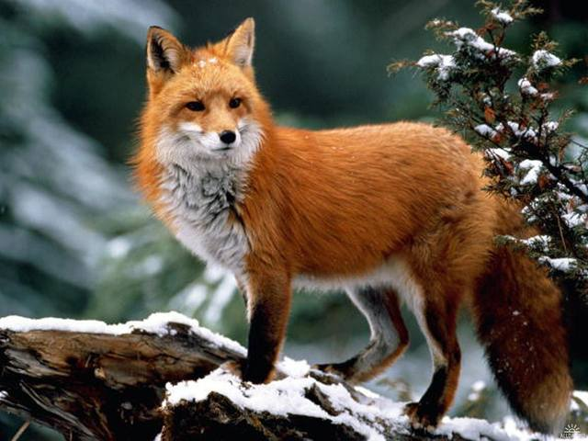
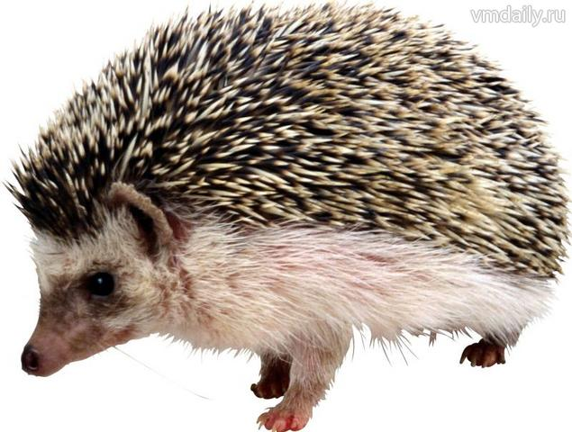
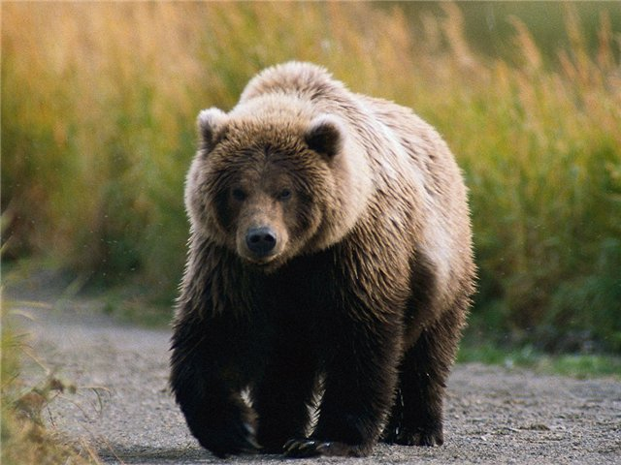
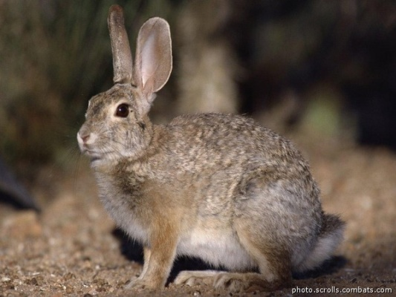
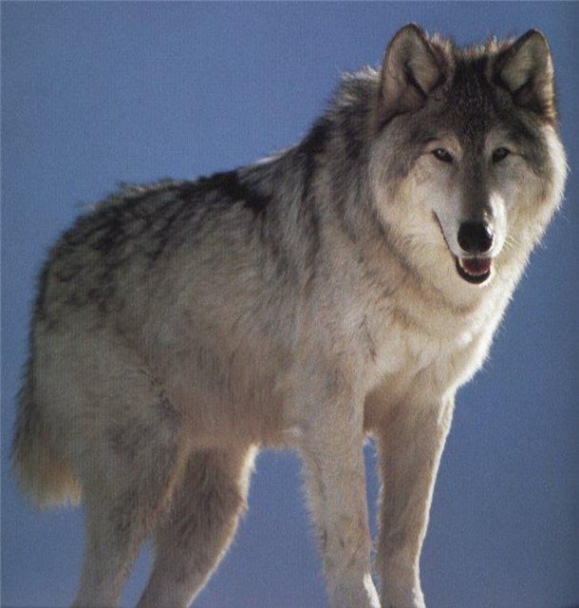
Рассказ детям о диких животных об особенностях из внешнего вида, их повадках, бережном отношении к ним

Slide 4
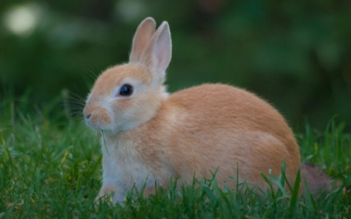
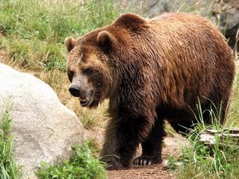
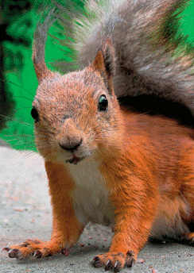
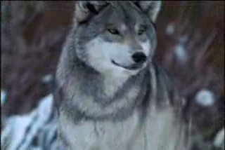
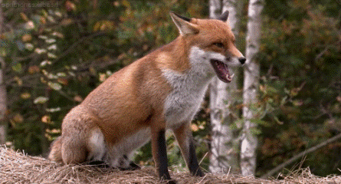
Загадывание загадок:
Зимой спит,
Летом - ульи ворошит.
(медведь)
Маленький, беленький,
По лесочку прыг-прыг,
По снежочку тык-тык! (заяц)
Хожу в пушистой шубе,
Живу в густом лесу,
В дупле на старом дубе
Орешки я грызу.
(белка)
Кто зимой холодной
Ходит злой, голодный?
(волк)
Рыжая хозяюшка
Из лесу пришла,
Всех кур пересчитала
И с собой унесла.
(лиса)

Slide 5
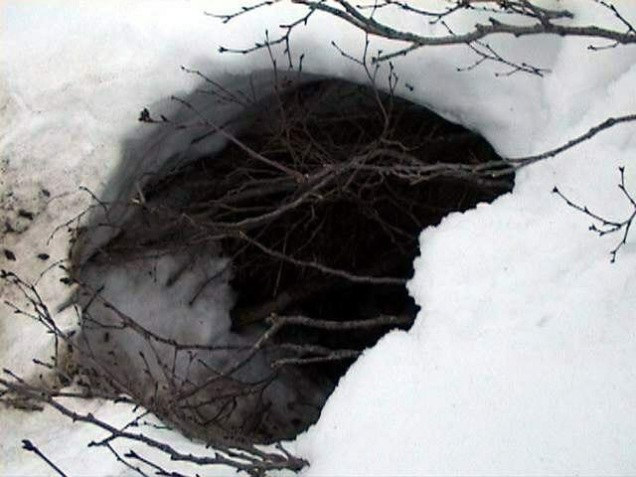
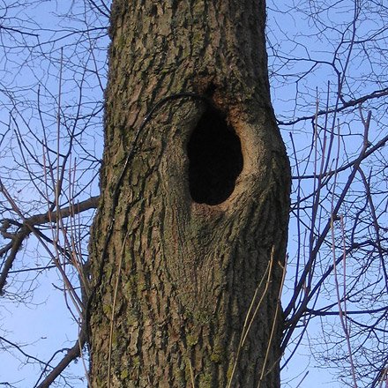
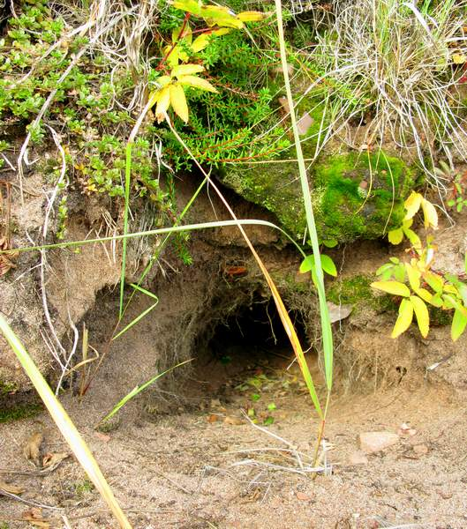
Дидактическая игра «Чей домик?».
Цель: Развивать представление детей о том, где живут лесные жители (берлога, дупло, нора).

Slide 6
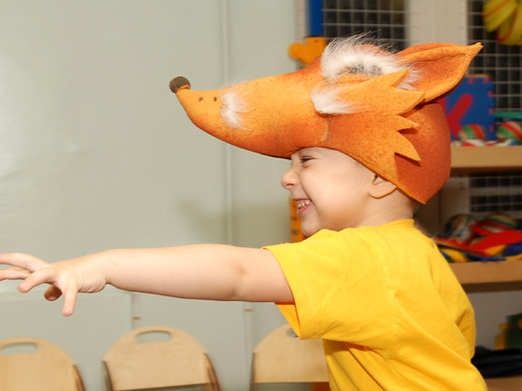
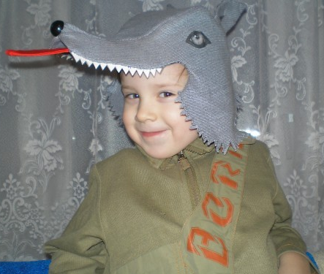
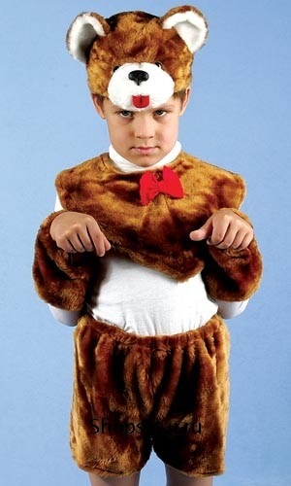
Подвижная игра «Лесные животные»
(в музыкальном сопровождении).
Цель: Умение передавать в движение походку и характер животного.
Предлагается детям маски животных (лисы,медведя,волка,белки).
Дети по желанию выбирают понравившуюся маску животного и изображают его. Предполагается, что маскулинный тип детей выберет маску медведя или волка, а фемининный тип детей маску белки или лисы.

Slide 7
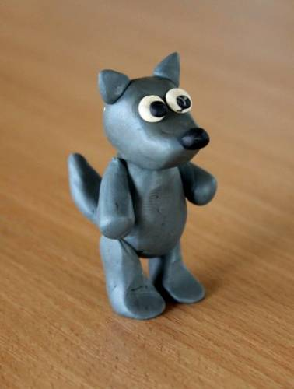
Продуктивная деятельность.
Лепка из пластилина на тему: «Дикие животные из русских народных сказок».
Детям на выбор предлагается три образца:
образец «Серый волк».
образец «Лисичка сестричка».
образец Сюжет из сказки: «Лиса и Волк».

